Slide 1
Ételallergiák és intoleranciák óvodai vonatkozásai
Tóth Babett
Dietetikus, táplálkozástudományi szakértő
Országos Orvosi Rehabilitációs Intézet

Slide 2

Epidemiológia
Valódi táplálékallergiások prevalenciája: kb. a felnőtt lakosság 1,5-3,5 %-a, és a gyermekek 2-8 %-a.

Slide 3
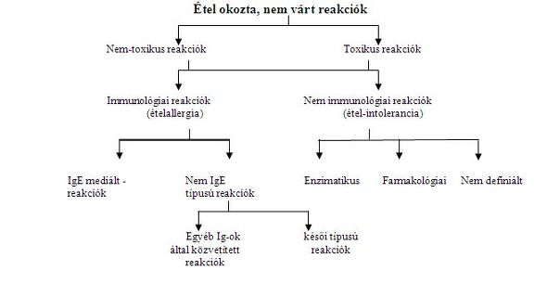


Slide 4
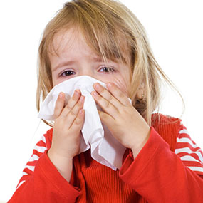
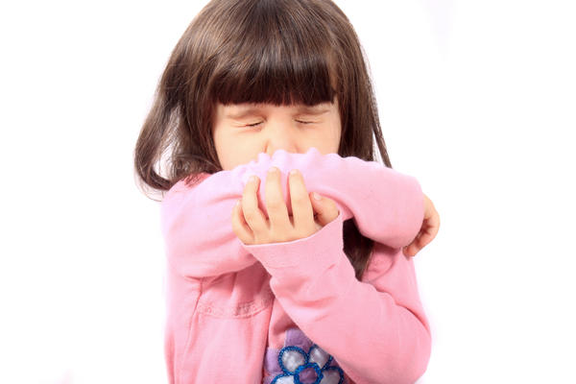
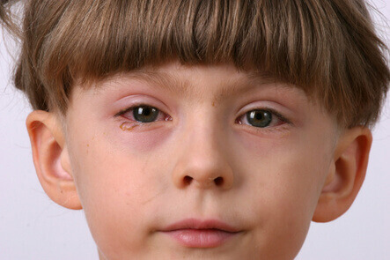
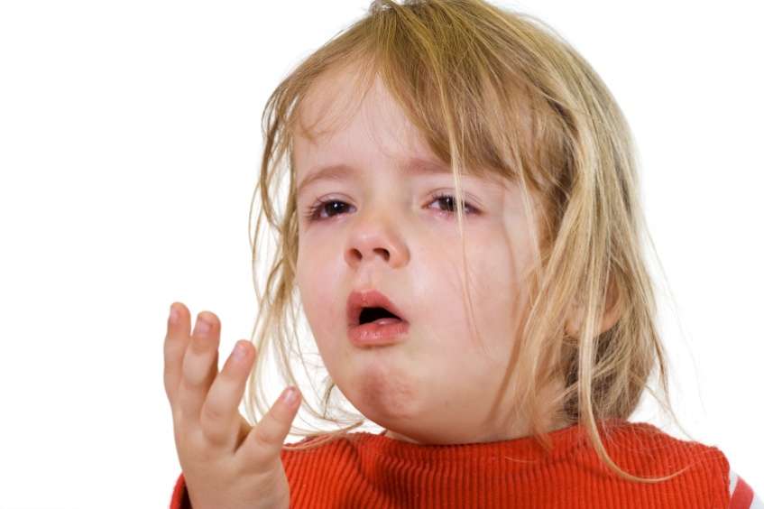
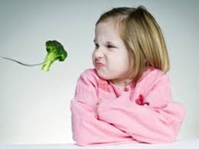
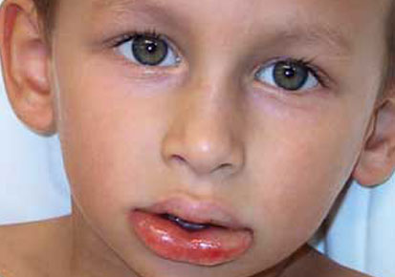
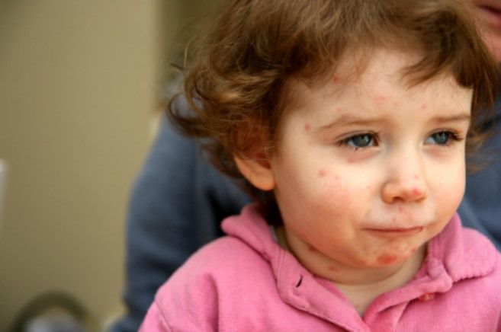

Slide 5
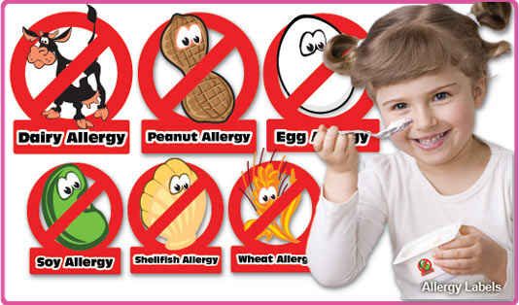
Táplálékaverzió:
A táplálék elutasításának kizárólag pszichés oka van.
Táplálékallergia:
Specifikus, mindig reprodukálható, a tápláléktól adverz tünet-együttestokozó immunreakció. A táplálék vagy annak összetevője antigénként viselkedik.
Táplálékintolerancia:
Specifikus, mindig reprodukálható, adverz tünet-együttestokozó, de sem immunreakció, sem pszichés eltérés nincs a háttérben.

Slide 6
diagnosztika
Össz. IgE kimutatás
Specifikus IgE és IgG kimutatás gyári panel alapján
Bőrpróbák (Prick-teszt, Epikután-teszt, Prick-Prick teszt, Pach-teszt)
Általános góc-keresés
Provokáció (nyílt vagy kettős vak vagy placebo kontrollált)
GOLD STANDARD=DBPCFC=Double Blinde Placebo Controll Food Challenge

Slide 7
Tünettan I.
Allergiák
Hova kerül az allergén?
bőr
légutak
emésztőrendszer

Slide 8
Tünettan II.
Intoleranciák
Emésztő
rendszer
hasmenés
puffadás
hasi görcsök
hányás

Slide 9
Terápia = eliminácós étrend
Célja: A tüneteket kiváltó élelmianyag/élelmiszer/adalékanyag elkerülése, a tápláltsági állapotnak és az életkori sajátosságoknak megfelelő tápanyag bevitel mellett.
Életre szól vagy csak meghatározott időre?? Pontosan tudjuk, hogy mit is kerüljön el és hogyan?? Pontosan tudjuk, hogy mit is kerüljön el és hogyan??
A diéta hosszának megállapítása mindig egyéni elbírálás alá esik (figyelembe véve a beteg korát, az allergiás tünetek súlyosságát, a fennállás idejét, és nem utolsósorban az allergén fajtáját).

Slide 10
A 14 fő potenciális allergén
Zeller
Gluténtartalmú gabonák
Tojások
Hal
Farkasbab (egy Fabaceae családból származó hüvelyes)
Tej
Puhatestűek
Mustár
Földimogyoró
Szezámmag
Kagyló
Szója
Kéndioxid (antioxidánsként és tartósítóként használt olyanokban, mint szárított gyümölcsök, bor vagy feldolgozott burgonya)
Olajos magvak

Slide 11
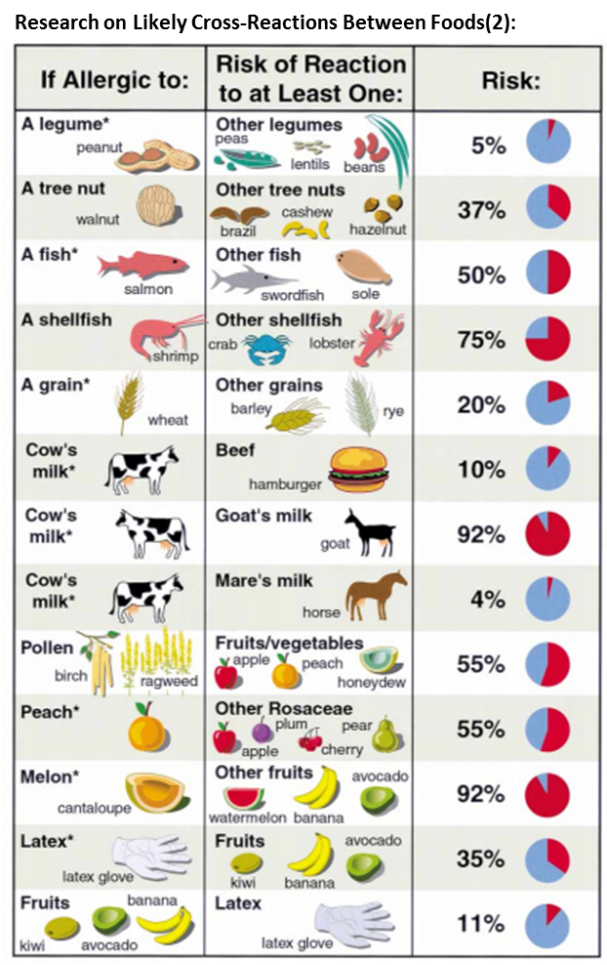
Mi a keresztallergia?
Allergiás tüneteket kiváltó allergének különböző fehérjék
A különféle növények és élelmiszerek hasonló
szerkezetű fehérjéket tartalmazhatnak,
így a problémát ugyanúgy kiválthatják,
ezt nevezzük keresztreakciónak,
azaz keresztallergiának

Slide 12
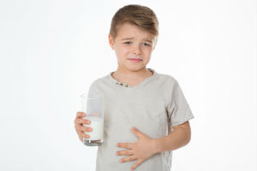
Laktóz intolerancia
A tejcukor lebontását végző laktáz enzim részleges, vagy teljes hiánya
Lehet primer/szekunder
≠tejallergia!
Tejmentes diéta, vagy
Laktózmentes tejtermékek
választása

Slide 13
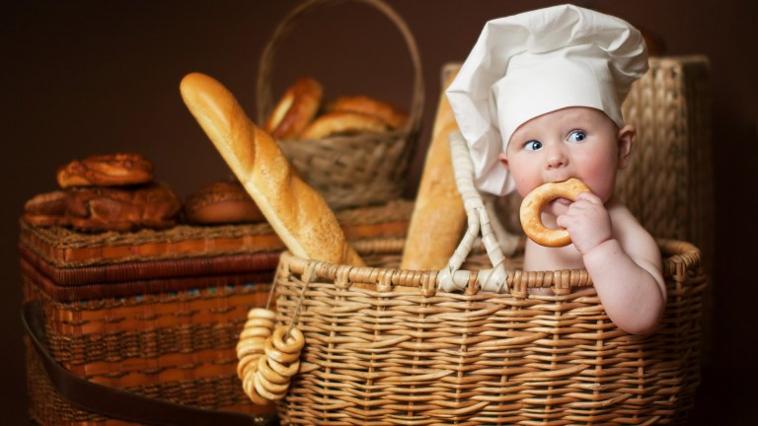
A sokarcú coeliakia
(Lisztérzékenység-gluténérzékenység-sprue-gluténszenzitív enteropátia)
Hasmenés/székrekedés, szekunder laktóz intolerancia, pókhas, vérszegénység, kiütések, pszichés zavarok, csontritkulás…stb
Genetikailag meghatározott
Autoimmun
Gabonákban lévő glutén
gliadin frakciójának hatására
termelődő antitestek okozzák
Búza, rozs , árpa, zab

Slide 14

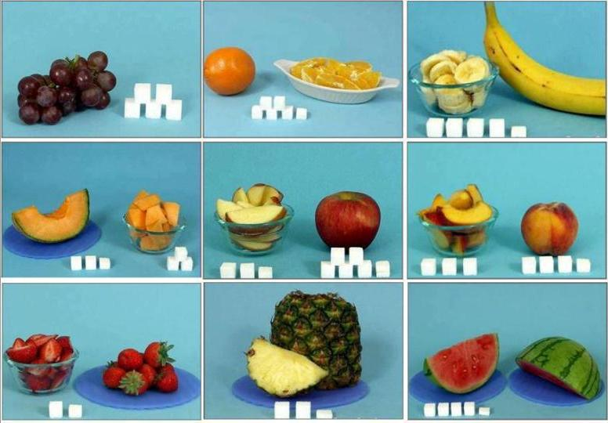
Fruktóz felszívódási zavarok
Fruktóz intolerancia → veleszületett, súlyos
enzimdefektus
≠
Fruktóz malabszorpció → laktóz intoleranciához hasonló tünettan

Slide 15
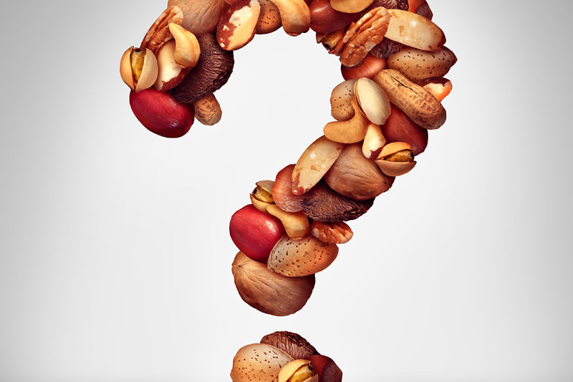
Mire figyeljünk oda mi - szakemberek??
Szakorvosi igazolás!
Kérdezzünk rá a keresztallergiára!
  Hol fogyasztják el? – pl. mogyorófa alatt
Kontamináció – keresztszennyeződés!
  Edények, egyéb eszközök…
Szakosított tárolás!
Tünetek!
Edukáció, tájékozódás
  Pl. Magyar Táplálékallergia és Intolerancia
  Adatbank, www.taplalekallergia.hu
Allergének feltüntetése az étlapon!

Slide 16
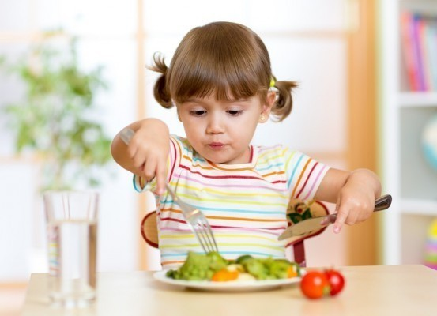
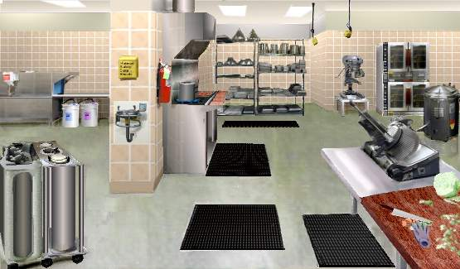
Kivitelezés
A szülő hozza be az ételt
Saját élelmezés →normál konyha – diétás konyha (személyi & tárgyi feltételek!)
Megbízott közétkeztető cég
Saját konyha
Báziskonyha – tálalókonyha

Slide 17
A jogszabályok elérhetősége
• www.ccvista.taiex.be
• www.cordis.lu/fp6
• www.efsa.eu.int
• www.euroinfo.hu
• www.europa.eu.int/eur-lex/en/index
• www.fvm.hu
• www.im.hu
• www.omgk.hu

Slide 18

Köszönöm a figyelmet!

